Slide 1
LLM
Taemin Lee
2023.10.12

Slide 2
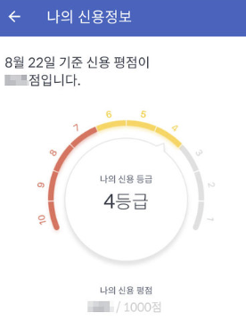
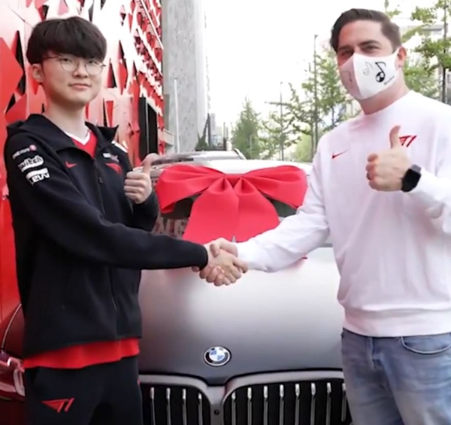
인공지능 프로그램
AI Program
모델
입력 데이터
결과 데이터
젊은 나이에 무리한 신차 구매
기계 학습 알고리즘

Slide 3

생성형 AI
AI Program
“컴퓨터를 이용해 삶의 방정식을 푸는 르네상스 시대의 신”
사용자의 요구 사항 입력 데이터
모델
비 정형
결과 데이터
기계 학습 알고리즘

Slide 4
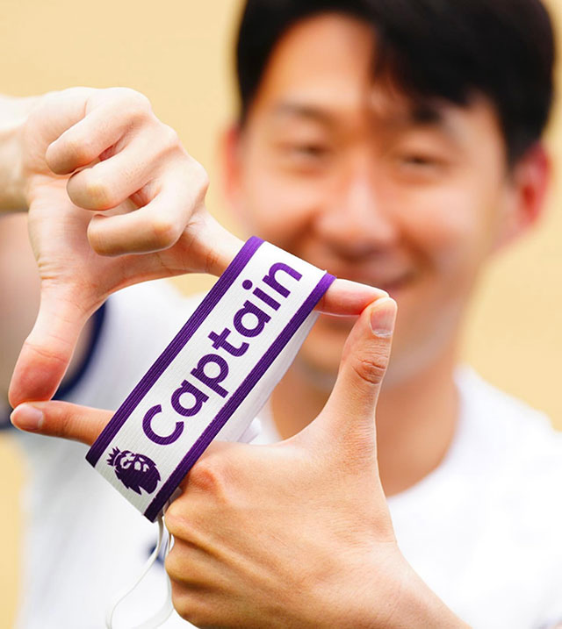
LLM
AI Program
“토트넘의 위대한 승리를 축하합니다,
프리미어리그 1위, 영광스런 순발력을 보여줘!
맨체스터를 넘어 달린 승리의 꿈,
팬들의 응원이 뒷받침해주는 힘!
이길 준비가 된 리더십을 믿습니다.”
사용자의 요구 사항 문장 입력 데이터
“최근 토트넘의 프리미어리그 1위 달성에 대해 찬사를 보내는 시를 5줄 이내로 작성해줘”
모델
문장
결과 데이터
기계 학습 알고리즘

Slide 5
LLM
Large Language Model
초거대 언어 모델

Slide 6
Language Model

Slide 7
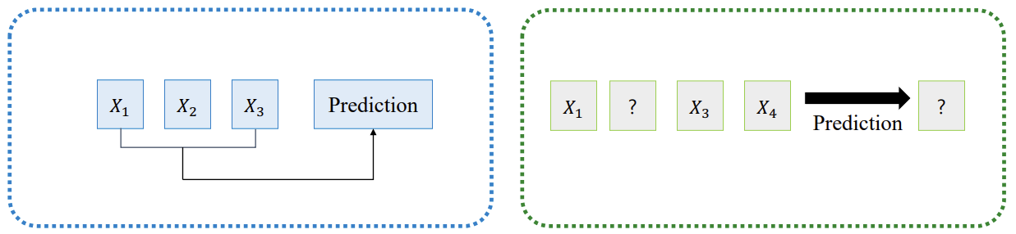
Language Model
토큰(token) 간의 관계를 이용하여 예측하는 모델

Slide 8
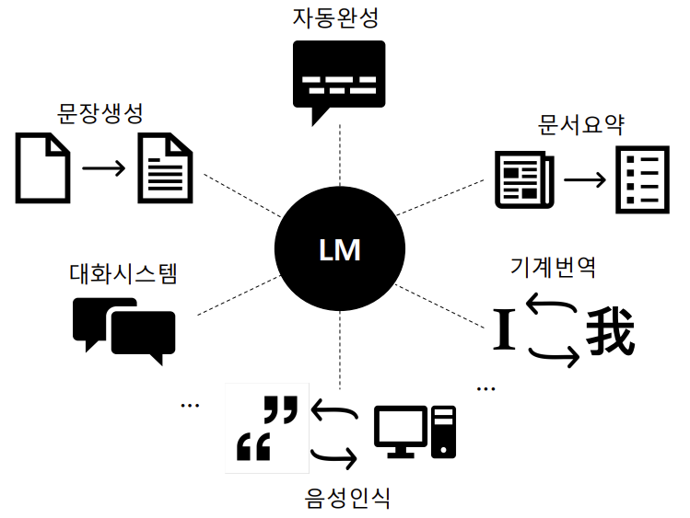
Language Model
토큰(token) 간의 관계를 이용하여 예측하는 모델

Slide 9
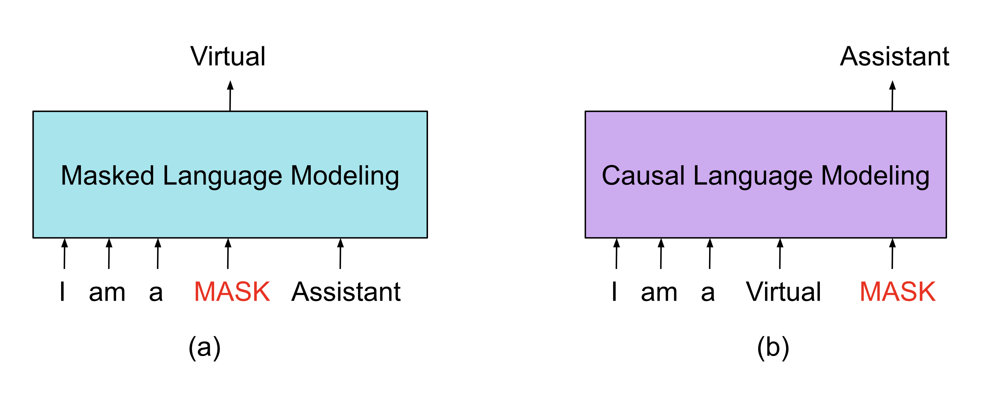
Language Model
토큰(token) 간의 관계를 이용하여 예측하는 모델
결과 데이터
입력 데이터
Overview of Large Language Models: From Transformer Architecture to Prompt Engineering (holisticai.com)

Slide 10
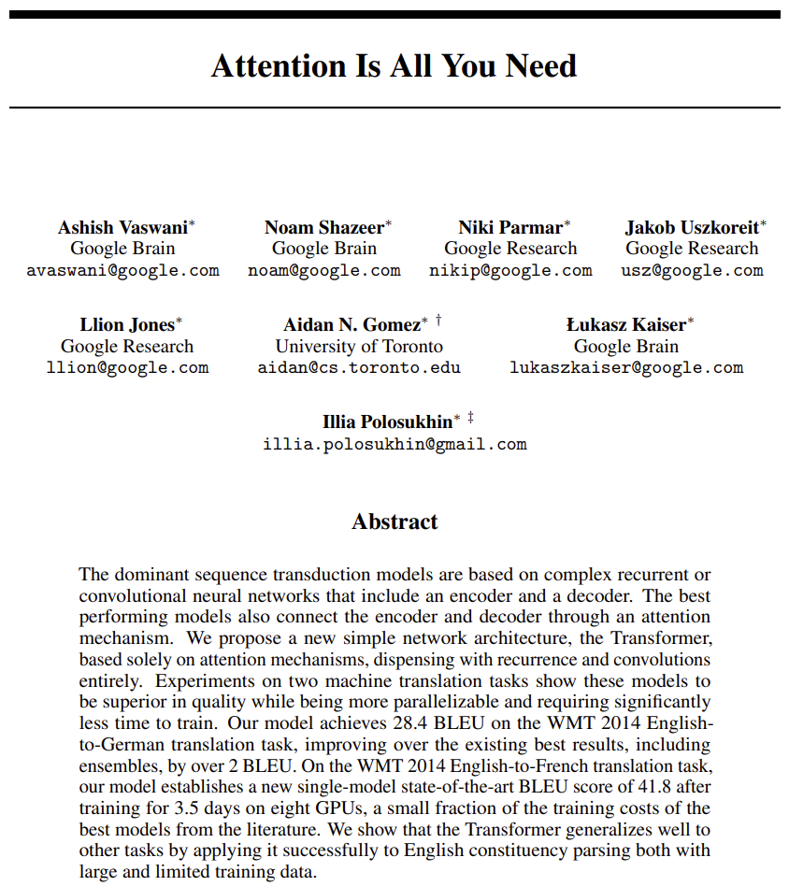
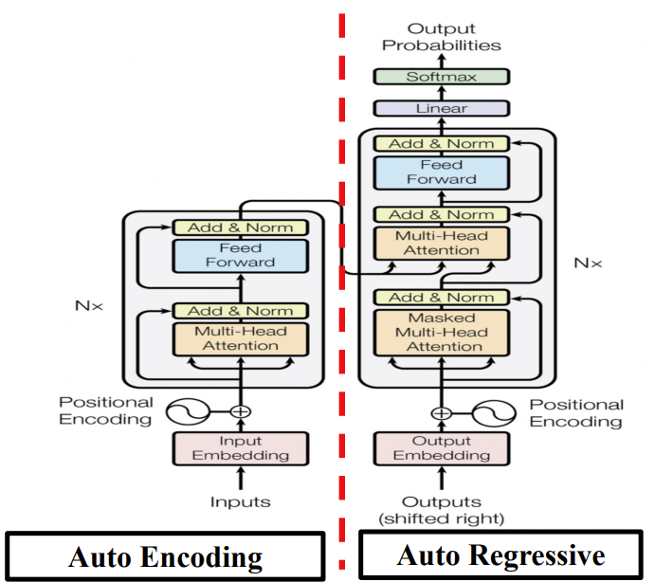
Language Model
Transformer Architecture (2017)
신경망 기반
인코더-디코더 모델
어텐션 구조 확립
arxiv.org/pdf/1706.03762.pdf

Slide 11
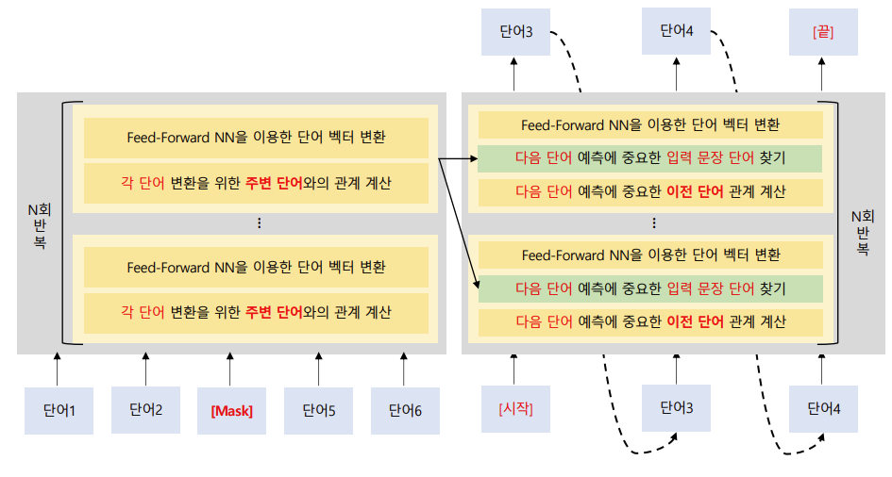
Language Model
Transformer Architecture (2017)

Slide 12
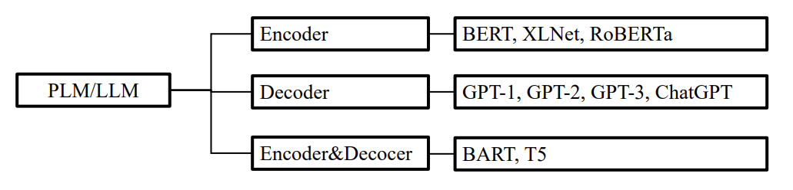
Language Model
Transformer Architecture (2017)

Slide 13
Large Language Model

Slide 14
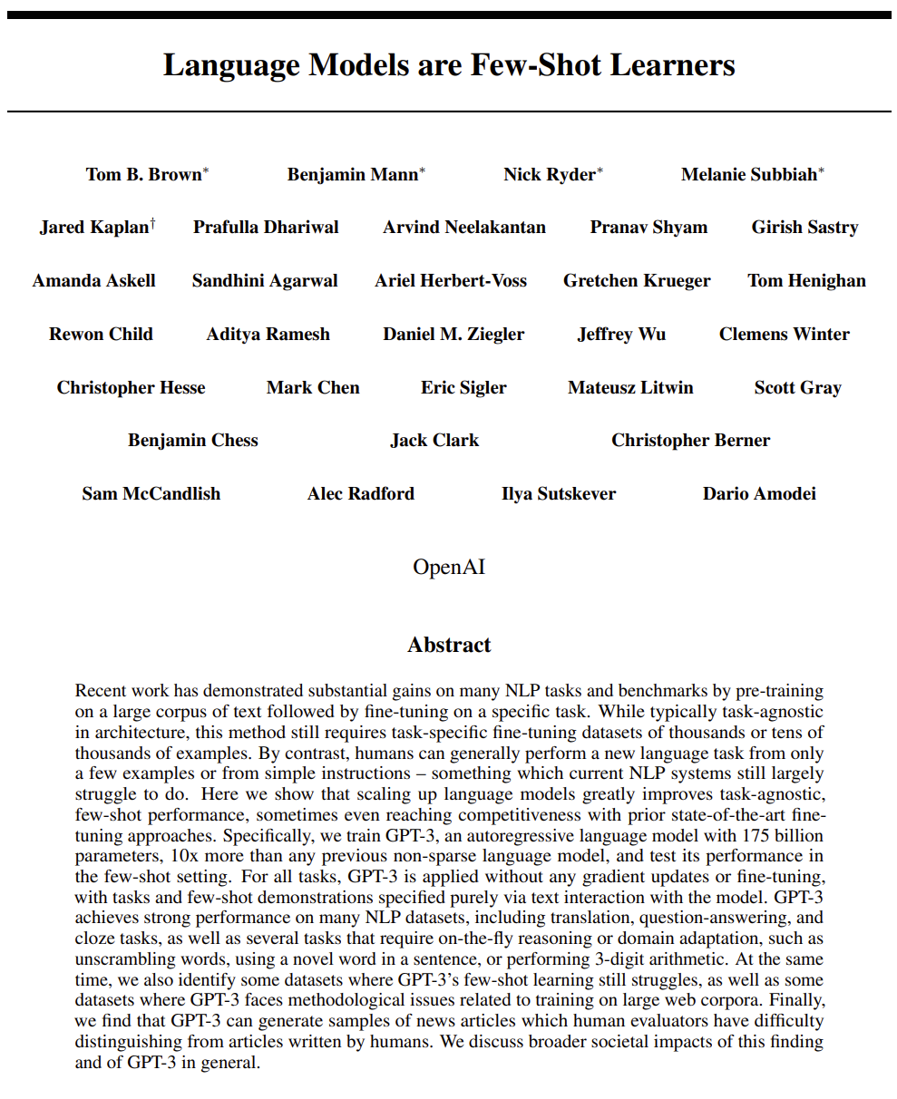
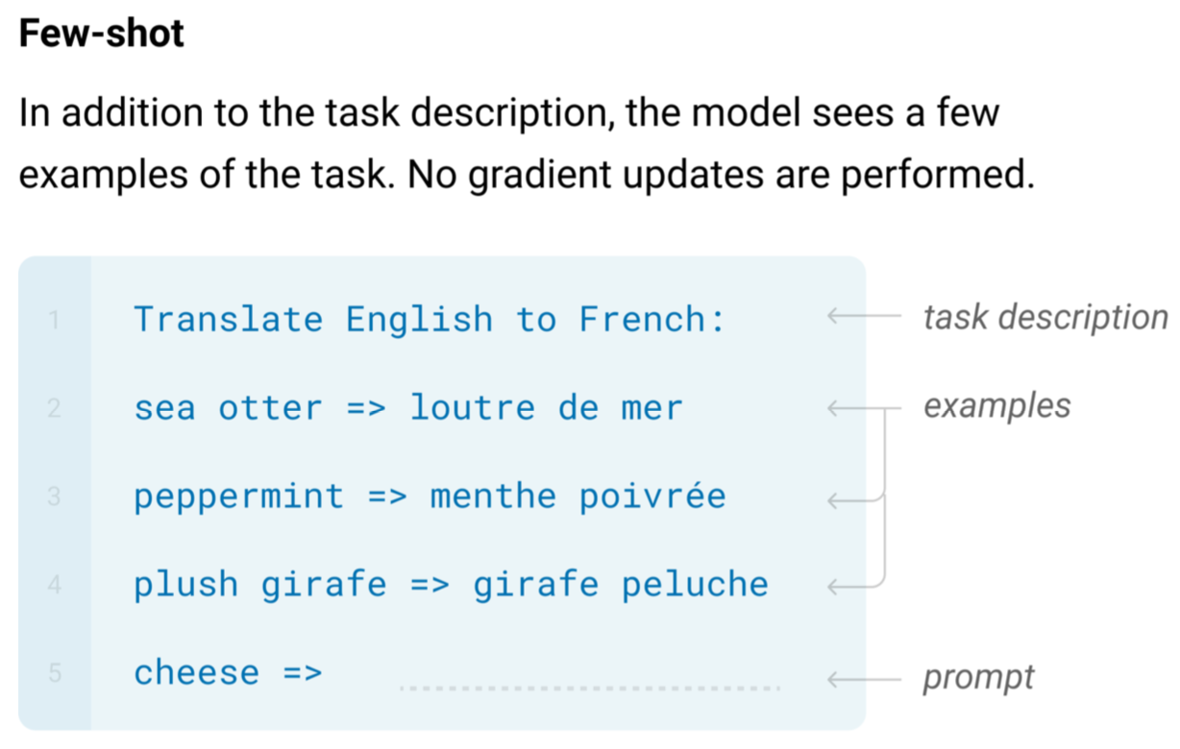
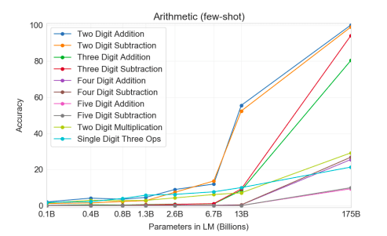
Large Language Model
GPT-3 (2020)
1,750억 개의 파라미터로 구성
단일 모델 다중 작업 학습
몇 개의 예시를 주어 (few-shot) 새로운 요구사항 처리 가능성 확인
언어 지능의 범용성 확인
arxiv.org/pdf/2005.14165.pdf

Slide 15
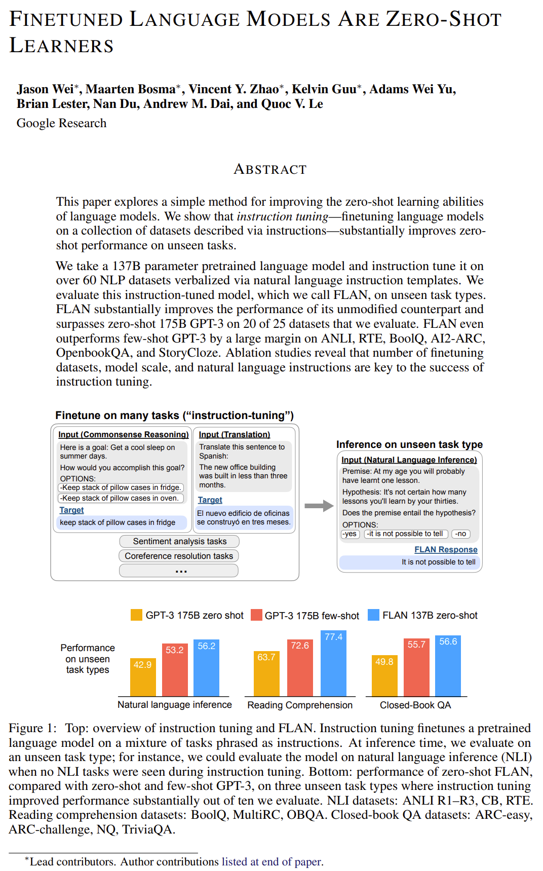
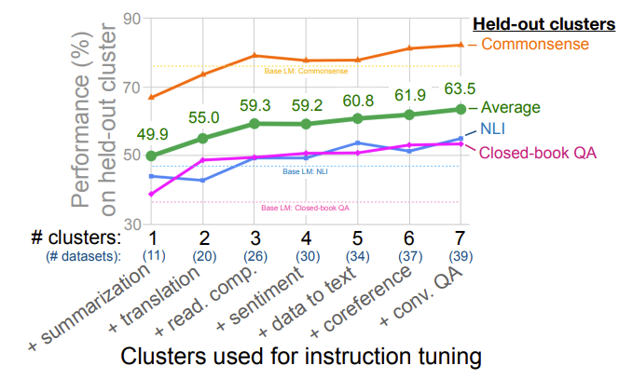
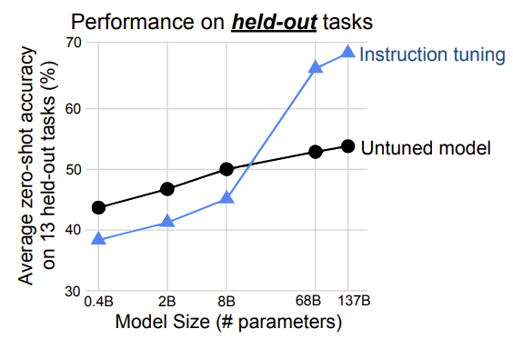
Large Language Model
FLAN (2021)
1,370억 개의 파라미터로 구성
단일 모델 다중 작업 학습
작업의 지시문(instruction)을 추가
충분한 매개변수가 주어졌을 때 서로 다른 task 사이의 통섭(Consilience) 현상 확인
arxiv.org/pdf/2109.01652.pdf

Slide 16
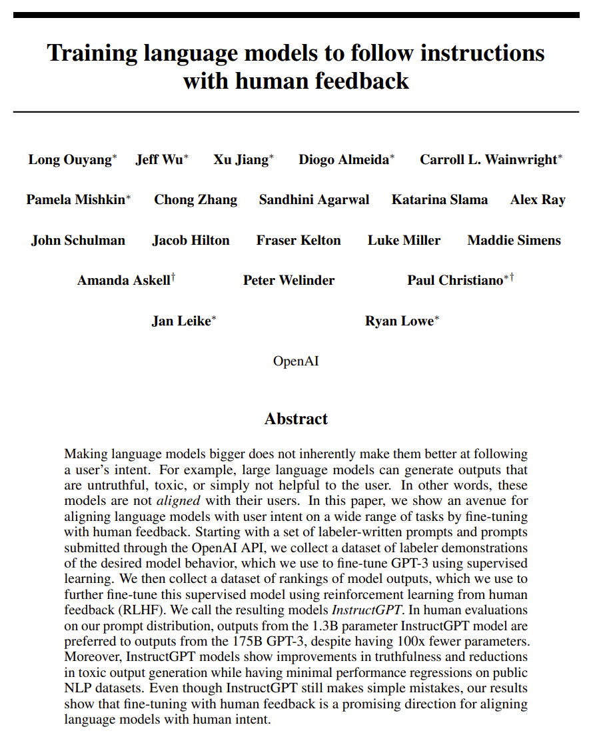
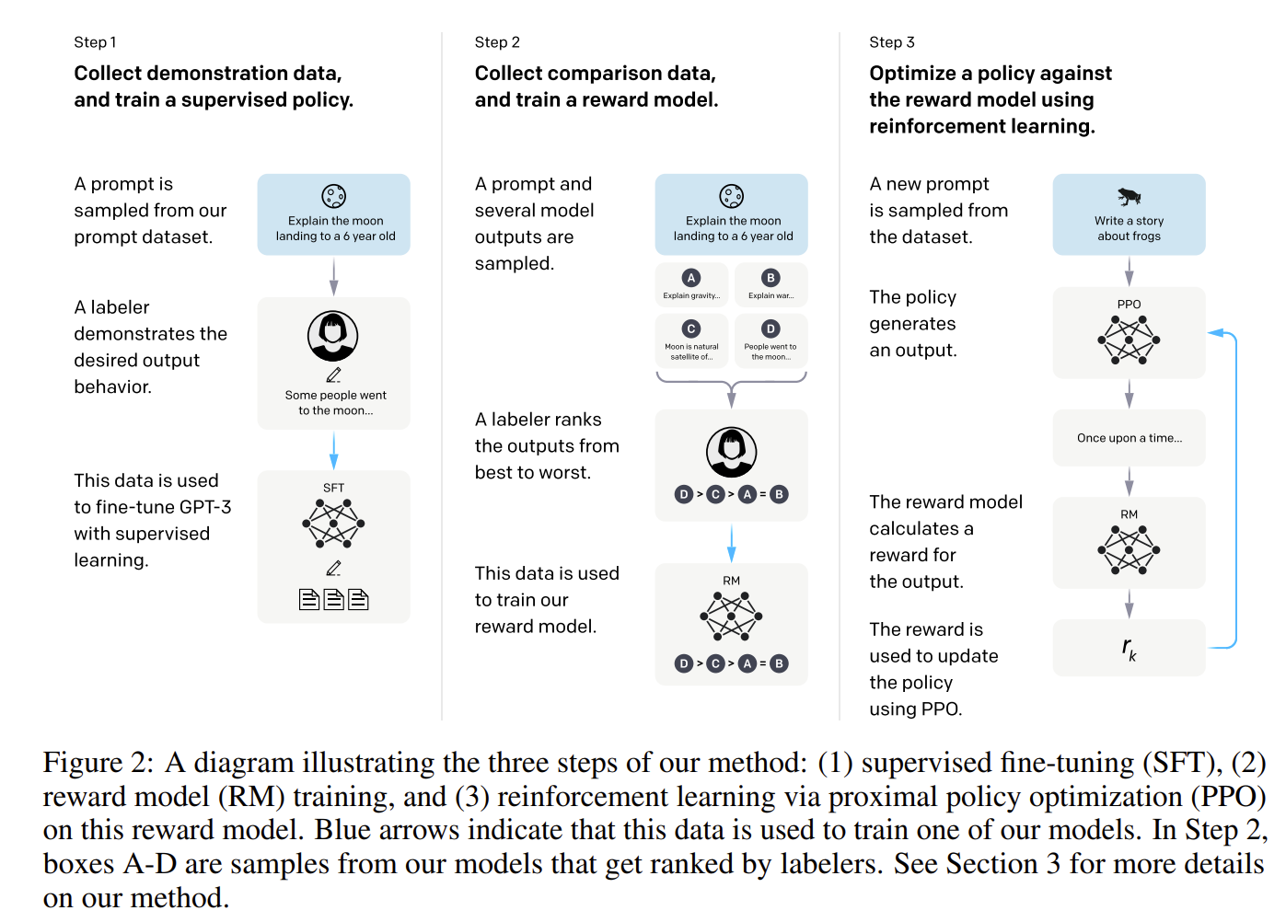
Large Language Model
InstructGPT (2022)
1,750억 개의 파라미터로 구성
강화학습으로 문장 생성 제어
Training_language_models_to_follow_instructions_with_human_feedback.pdf (openai.com)

Slide 17
Commercial LLM

Slide 18
Commercial LLM
ChatGPT (2022)
GPT-4 (2023)
BingAI (2023)
Bard (2023)
HyperClova-X (2023)
And so on…

Slide 19
Open LLM

Slide 20
Open LLM
Alpaca
Vicuna
Guanacco
Platypus
OpenOrca
FashionGPT
LLaMa2-ko
…
LLaMa 1,2 (2022, 2023)
최대 700억 매개변수
Polyglot-ko (2022)
최대 128억 매개변수
Instruction tuning
KoAlpaca
KULLM
…
Instruction tuning

Slide 21
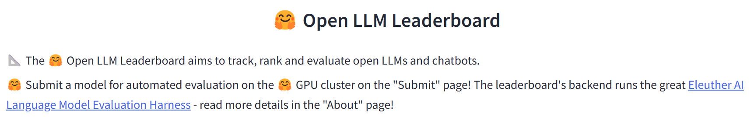
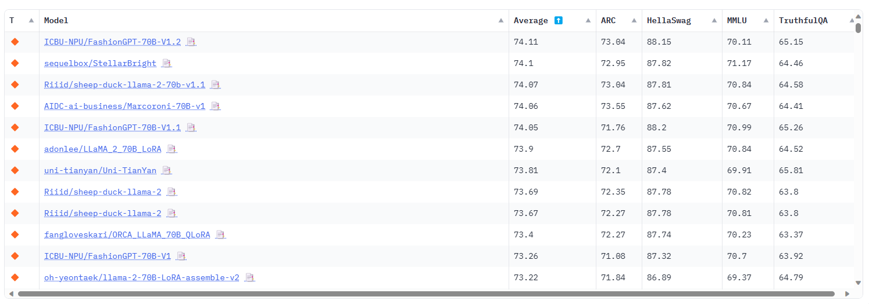
Open LLM Leaderboard

Slide 22
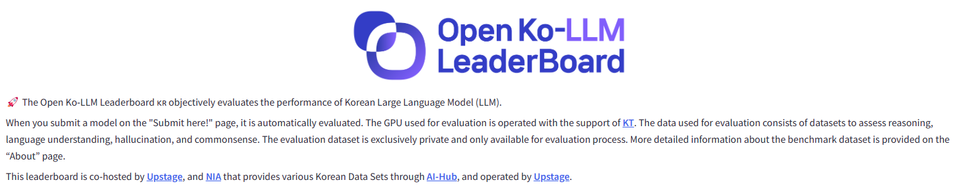
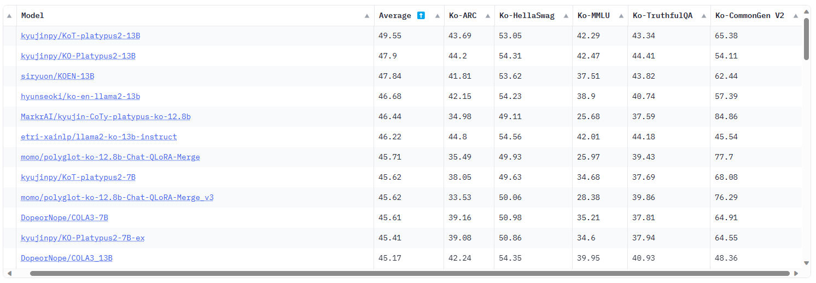
Open Ko-LLM Leaderboard

Slide 23
Any Question?

